Slide 1

UNIVERSIDAD PRIVADA “FRANZ TAMAYO”
FACULTAD DE INGENIERÍA
CARRERA DE INGENIERÍA DE SISTEMAS
DEFENSA HITO 3
TAREA FINAL
Estudiante: Victor Emanuel Quispe Pari
Asignatura: ESTRUCTURA DE DATOS
Carrera: INGENIERÍA DE SISTEMAS
Paralelo: EDD (1)
Docente: Lic. William Barra Paredes

Slide 2
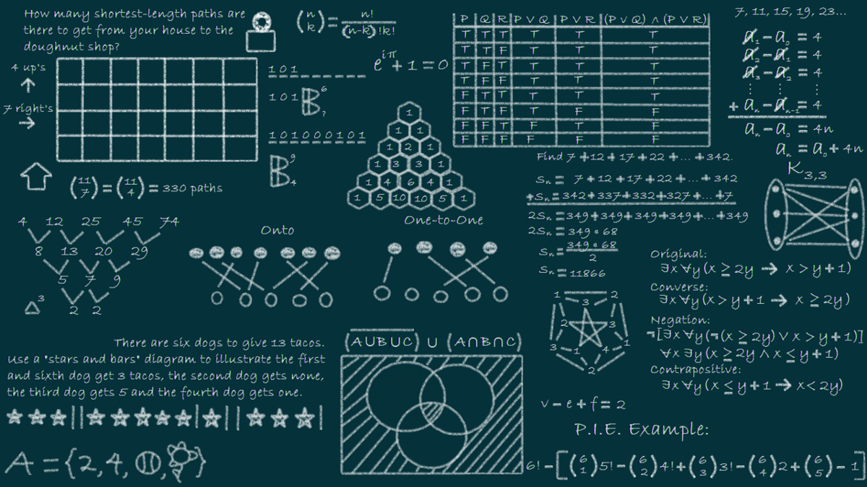
1. ¿A que se refiere cuando se habla de ESTRUCTURA DE DATOS?
Se refiere a una forma de organizar datos, de tal manera que nos permite realizar unas operaciones con ellas de manera eficiente y en definitiva diseñar la solución correcta para un determinado problema.

Slide 3

2. ¿Cuáles son los TIPOS DE ESTRUCTURA QUE EXISTE?
ESTRUCTURA DE DATOS
Estáticas
Arreglos
Dinámicas
Lineales
No Lineales
Unidimensionales
Bidimensionales
Tridimensionales
Multidimensionales
Pilas
Colas
Listas
Árboles
Grafos

Slide 4


3. ¿Apoyándose en el link adjunto, explique, por qué son útiles las estructuras de datos?
Las estructuras de datos son útiles porque nos permiten tener una batería de herramientas para solucionar ciertos tipos de problemas.
Además, nos permiten hacer un software más eficiente optimizando recursos, algo muy útil para IoT y para los entornos que trabajan con Big Data.

Slide 5
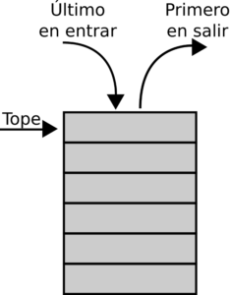
4. ¿Qué es una PILA?
Es una estructura lineal de datos en la que se puede agregar o quitar elementos únicamente por uno de sus extremos, que se conoce como tope o cima.
La característica más importante de la pila es:
"Ultimo en entrar, primero en salir"

Slide 6
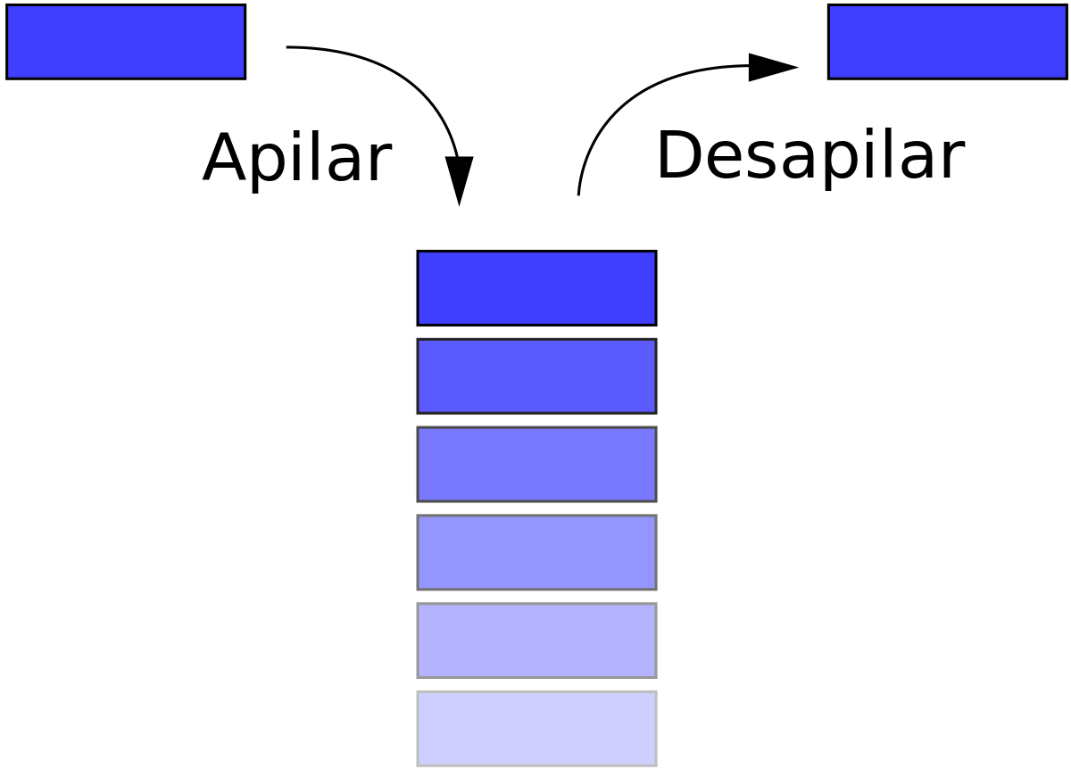
5. ¿Qué es STACK en JAVA, una STACK será lo mismo que una PILA?
Un stack es una estructura o conjunto de nodos en la cual puede insertarse o eliminarse sólo por uno de los extremos, que es la cabeza.
PILA = STACK (Pila en Inglés)

Slide 7
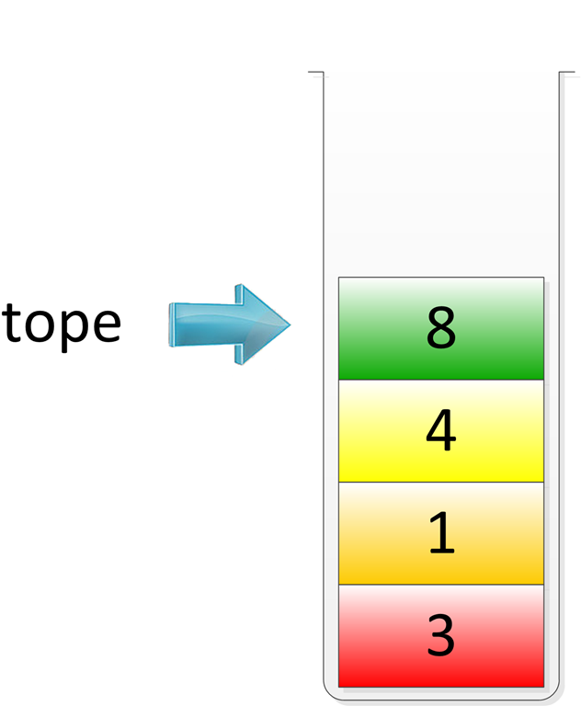
6. ¿Qué es TOPE en una PILA?
Es la parte superior de la pila también llamado parte superior o top.

Slide 8
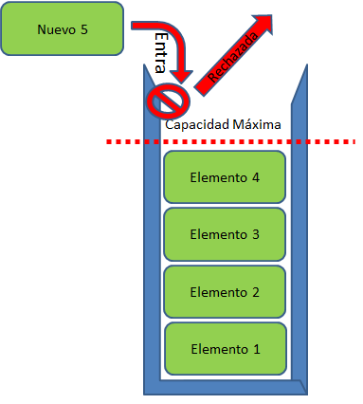
7. ¿Qué es MAX en una PILA?
MAX
Es la máxima capacidad de elementos en una pila.

Slide 9
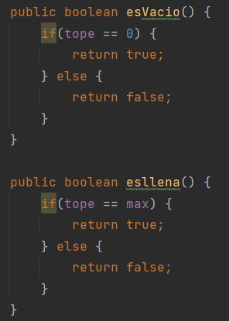
8. ¿A que se refiere los métodos esVacia() y esLLena() en una PILA?
esVacia():Se refiere a la función booleana que indica si la pila esta vacía o no.
esLlena(): Se refiere a la función booleana que indica si la pila esta llena o no.

Slide 10
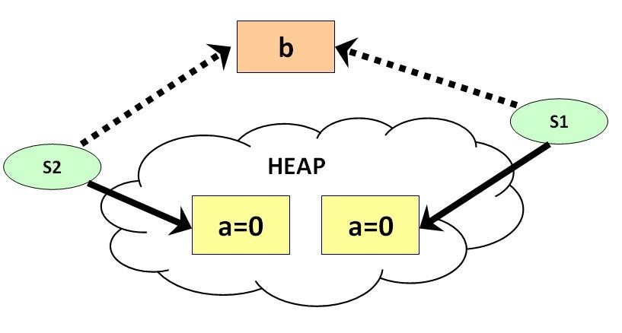
9. ¿Qué son los métodos estáticos en JAVA?
Un método estático es un método que tiene sentido invocarla sin crear previamente ningun objeto .

Slide 11
PILA
Stack()
esVacia()
esLlena()
nroElementos()
adicionar()
eliminar()
mostrar()
vaciar()
10. ¿A través de un gráfico, muestre los métodos mínimos que debería de tener una PILA?

Slide 12
11. Crear las clases necesarias para la PILA DE CLIENTES.
12.Determinar cuántos CLIENTES son mayores de 20 años.
13.Mover el k-ésimo elemento al final de la pila.
14.Cambiar la dirección de algunos CLIENTES de la PILA.
15.Mover ÍTEMS de la PILA.

Slide 13
GRACIAS

